Slide 1




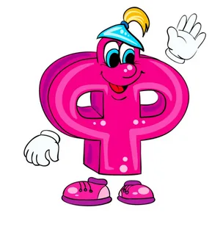



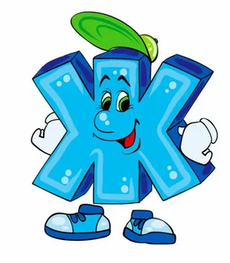

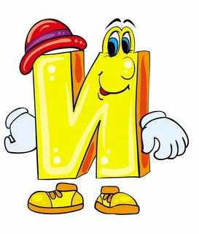



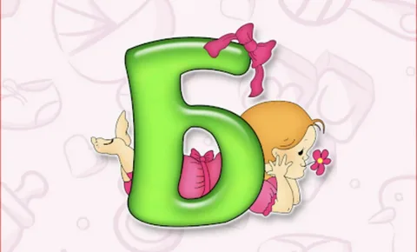

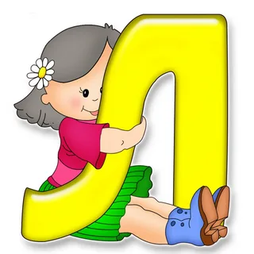

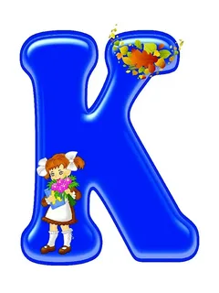

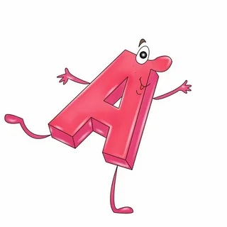
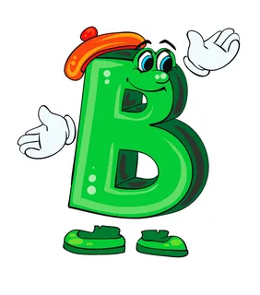

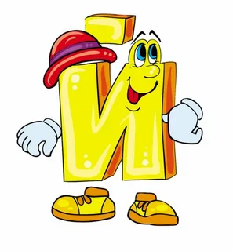


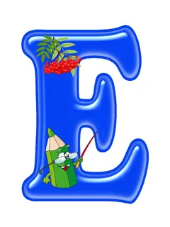
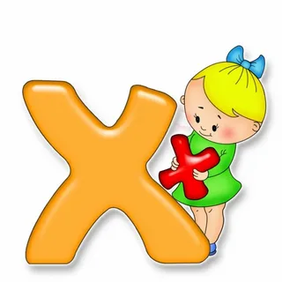
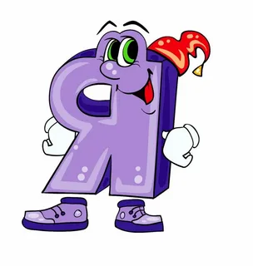

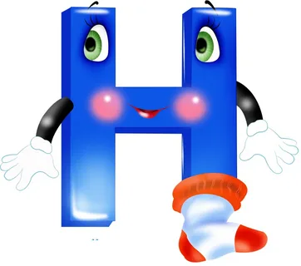

Slide 2

Мультфильм

Slide 3
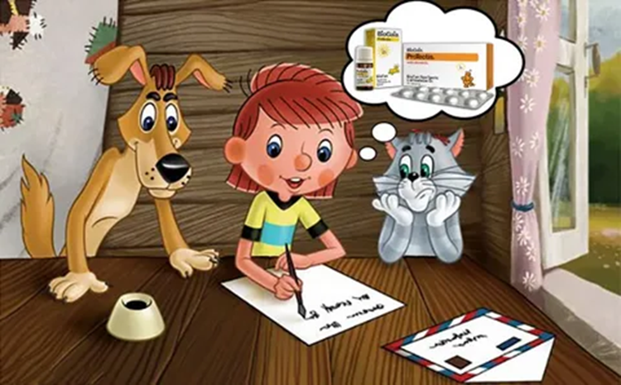
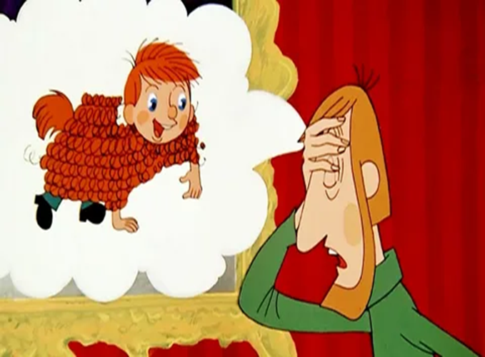
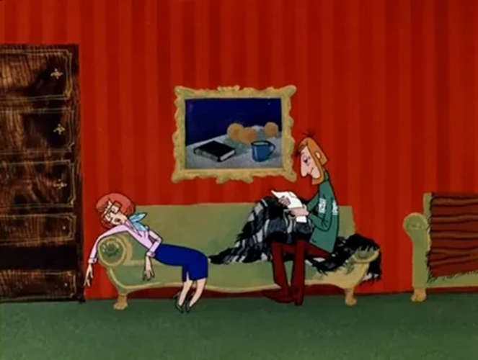

Slide 4
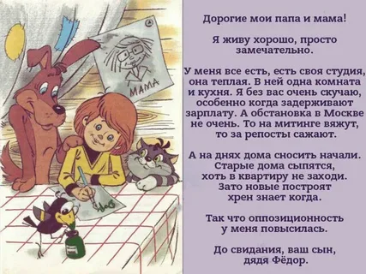
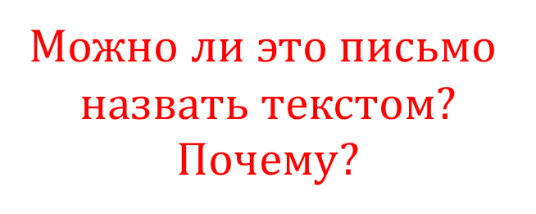

Slide 5
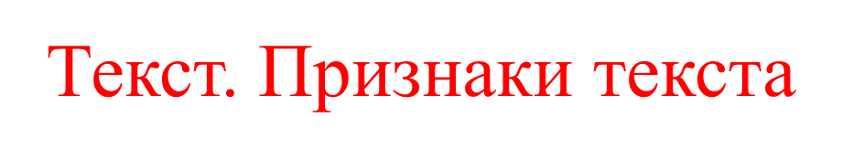

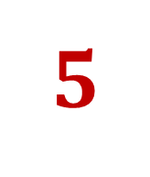

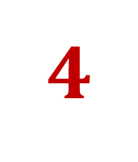
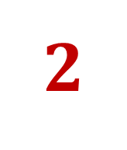
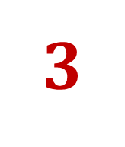
тест

Slide 6

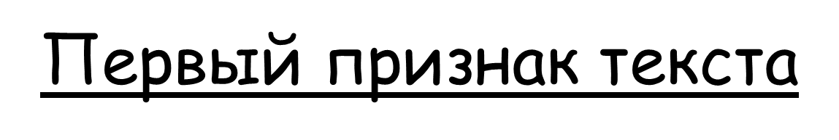

текст
Предложения в тексте связаны по смыслу.

Slide 7
Предложения в тексте связаны по смыслу.
тест

Slide 8
Задание 1
Расставьте предложения в нужном порядке
1. Потом зверёк схватил в зубы еще орешек, прыгнул на сук и исчез в густых ветвях
2. С тех пор белка каждый день стала навещать птичью столовую
3. Дети очень обрадовались ей.
4. Однажды на птичьей кормушке появилась белка.
5. Она начала ловко объедать сначала семечко, а потом орех
6. Белка села на задние лапки и взяла в передние лапки семечко и орешек

Slide 9
Ответ
1. Однажды на птичьей кормушке появилась белка.
2.Дети очень обрадовались ей.
3. Белка села на задние лапки и взяла в передние лапки семечко и орешек
4. Она начала ловко объедать сначала семечко, а потом орех
5. Потом зверёк схватил в зубы еще орешек, прыгнул на сук и исчез в густых ветвях
6. С тех пор белка каждый день стала навещать птичью столовую

Slide 10
Оценочный лист
Система оценивания

Slide 11

Признаки текста
Второй признак текста.
Предложения в тексте расположены в определенном порядке
Предложения в тексте расположены в определенном порядке

Slide 12
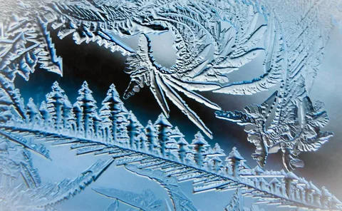
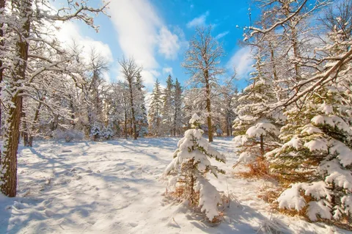
О чем текст? Озаглавь его.
Стоит декабрь. В декабре то ясное небо, то набегут тяжелые тучи. Вот и метель разгулялась. В это время пушистое белое покрывало легло на землю. Этот месяц хитрые узоры и на окнах рисует.
В декабре заяц бежит в белой шубке, а медведь в это время спит в своей берлоге.
Это первый месяц зимы

Slide 13
Декабрь.
Стоит декабрь. В декабре то ясное небо, то набегут тяжелые тучи. Вот и метель разгулялась. В это время пушистое белое покрывало легло на землю. Этот месяц хитрые узоры и на окнах рисует.
В декабре заяц бежит в белой шубке, а медведь в это время спит в своей берлоге.
Это первый месяц зимы

Slide 14
Оценочный лист
Система оценивания

Slide 15

Признаки текста
Третий признак текста
Текст можно озаглавить

Slide 16
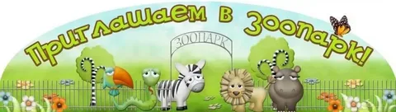
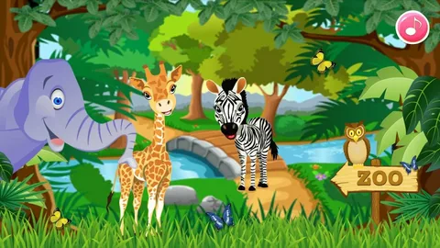
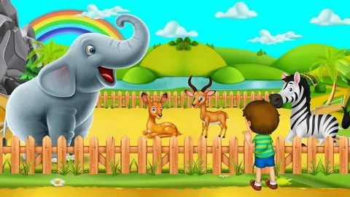
В зоопарке
Звери находились в вольерах и клетках. Зверей можно было кормить. Я решил подойти поближе к зверям и их покормить. Кричали павлины. Бегемота сторожиха метлой загоняла в его домик. Медведь на задних лапах выпрашивал кусочки. Слон топал ногой. Верблюд линял и, говорят, даже плюнул в одну девочку, только я не видел. Я уже собрался уходить, когда заметил лося. И мне захотелось увидеть его тоже и покормить.

Slide 17
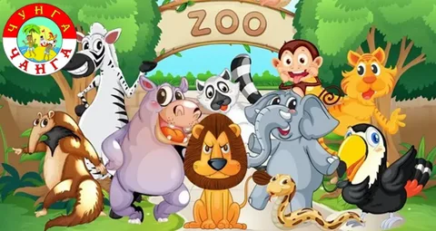
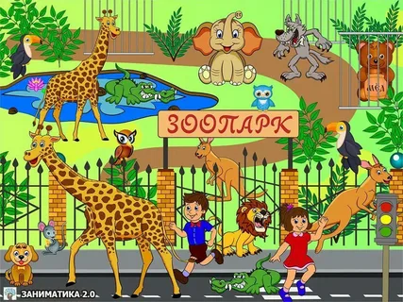
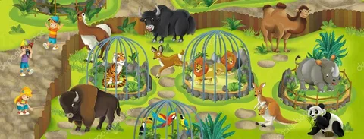
В зоопарке
Весной я был в зоопарке. Я пришел посмотреть на зверей.
Звери находились в вольерах и клетках. Зверей можно было кормить. Я решил подойти поближе к зверям и их покормить. Кричали павлины. Бегемота сторожиха метлой загоняла в его домик. Медведь на задних лапах выпрашивал кусочки. Слон топал ногой. Верблюд линял и, говорят, даже плюнул в одну девочку, только я не видел. Я уже собрался уходить, когда заметил лося. И мне захотелось увидеть его тоже и покормить.
Я еще долго ходил по зоопарку, кормил зверей и фотографировал зверей

Slide 18

Признаки текста
Четвертыйпризнак текста
У текста есть начало и конец.

Slide 19
В зоопарке
Весной я был в зоопарке. Я пришел посмотреть на зверей.
Звери находились в вольерах и клетках. Зверей можно было кормить. Я решил подойти поближе к зверям и их покормить. Кричали павлины. Бегемота сторожиха метлой загоняла в его домик. Медведь на задних лапах выпрашивал кусочки. Слон топал ногой. Верблюд линял и, говорят, даже плюнул в одну девочку, только я не видел. Я уже собрался уходить, когда заметил лося. И мне захотелось увидеть его тоже и покормить.
Я еще долго ходил по зоопарку, кормил зверей и фотографировал зверей

Slide 20
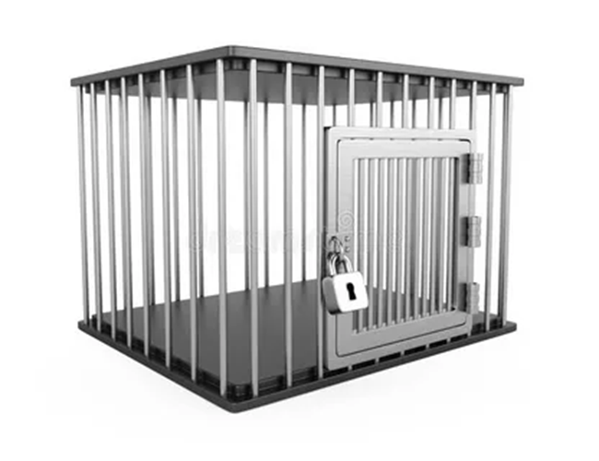
Игра

Slide 21
В зоопарке
Весной я был в зоопарке. Я пришел посмотреть на зверей.
Звери находились в вольерах и клетках. Зверей можно было кормить. Я решил подойти поближе к зверям и их покормить. Кричали павлины. Бегемота сторожиха метлой загоняла в его домик. Медведь на задних лапах выпрашивал кусочки. Слон топал ногой. Верблюд линял и, говорят, даже плюнул в одну девочку, только я не видел. Я уже собрался уходить, когда заметил лося. И мне захотелось увидеть его тоже и покормить.
Я еще долго ходил по зоопарку, кормил зверей и фотографировал зверей

Slide 22
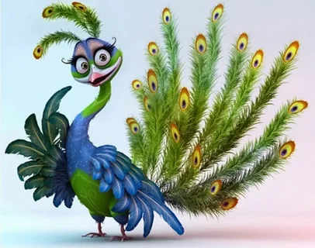
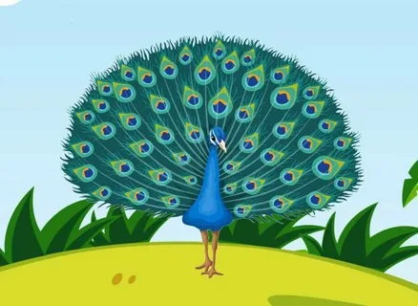
Игра

Slide 23
В зоопарке
Весной я был в зоопарке. Я пришел посмотреть на зверей.
Звери находились в вольерах и клетках. Зверей можно было кормить. Я решил подойти поближе к зверям и их покормить. Кричали павлины. Бегемота сторожиха метлой загоняла в его домик. Медведь на задних лапах выпрашивал кусочки. Слон топал ногой. Верблюд линял и, говорят, даже плюнул в одну девочку, только я не видел. Я уже собрался уходить, когда заметил лося. И мне захотелось увидеть его тоже и покормить.
Я еще долго ходил по зоопарку, кормил зверей и фотографировал зверей

Slide 24
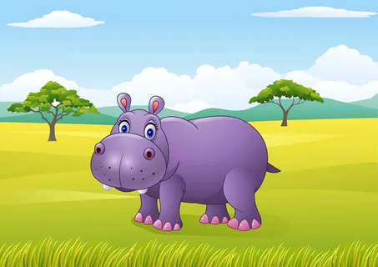
Игра

Slide 25
В зоопарке
Весной я был в зоопарке. Я пришел посмотреть на зверей.
Звери находились в вольерах и клетках. Зверей можно было кормить. Я решил подойти поближе к зверям и их покормить. Кричали павлины. Бегемота сторожиха метлой загоняла в его домик. Медведь на задних лапах выпрашивал кусочки. Слон топал ногой. Верблюд линял и, говорят, даже плюнул в одну девочку, только я не видел. Я уже собрался уходить, когда заметил лося. И мне захотелось увидеть его тоже и покормить.
Я еще долго ходил по зоопарку, кормил зверей и фотографировал зверей

Slide 26
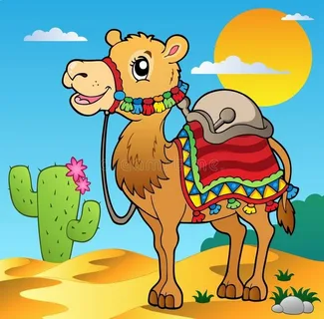
Игра

Slide 27
В зоопарке
Весной я был в зоопарке. Я пришел посмотреть на зверей.
Звери находились в вольерах и клетках. Зверей можно было кормить. Я решил подойти поближе к зверям и их покормить. Кричали павлины. Бегемота сторожиха метлой загоняла в его домик. Медведь на задних лапах выпрашивал кусочки. Слон топал ногой. Верблюд линял и, говорят, даже плюнул в одну девочку, только я не видел. Я уже собрался уходить, когда заметил лося. И мне захотелось увидеть его тоже и покормить.
Я еще долго ходил по зоопарку, кормил зверей и фотографировал зверей

Slide 28
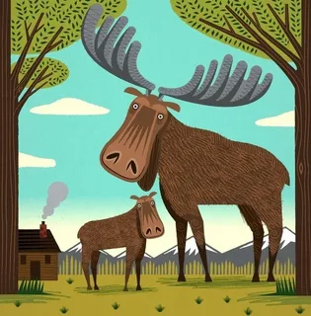
Игра

Slide 29
В зоопарке
Весной я был в зоопарке. Я пришел посмотреть на зверей.
Звери находились в вольерах и клетках. Зверей можно было кормить. Я решил подойти поближе к зверям и их покормить. Кричали павлины. Бегемота сторожиха метлой загоняла в его домик. Медведь на задних лапах выпрашивал кусочки. Слон топал ногой. Верблюд линял и, говорят, даже плюнул в одну девочку, только я не видел. Я уже собрался уходить, когда заметил лося. И мне захотелось увидеть его тоже и покормить.
Я еще долго ходил по зоопарку, кормил зверей и фотографировал зверей

Slide 30
В зоопарке
Весной я был в зоопарке. Я пришел посмотреть на зверей.
Звери находились в вольерах и клетках. Зверей можно было кормить. Я решил подойти поближе к зверям и их покормить. Кричали павлины. Бегемота сторожиха метлой загоняла в его домик. Медведь на задних лапах выпрашивал кусочки. Слон топал ногой. Верблюд линял и, говорят, даже плюнул в одну девочку, только я не видел. Я уже собрался уходить, когда заметил лося. И мне захотелось увидеть его тоже и покормить.
Я еще долго ходил по зоопарку, кормил зверей и фотографировал зверей

Slide 31
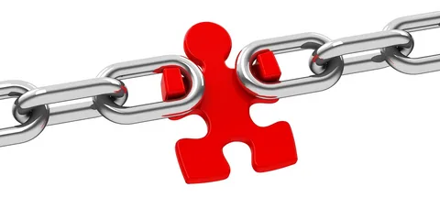
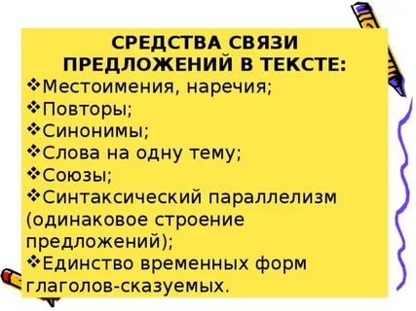
Связующие звенья

Slide 32
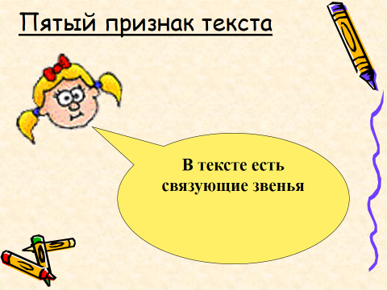
Признаки текста

Slide 33
В зоопарке
Весной я был в зоопарке. Я пришел посмотреть на зверей.
Звери находились в вольерах и клетках. Зверей можно было кормить. Я решил подойти поближе к зверям и их покормить. Кричали павлины. Бегемота сторожиха метлой загоняла в его домик. Медведь на задних лапах выпрашивал кусочки. Слон топал ногой. Верблюд линял и, говорят, даже плюнул в одну девочку, только я не видел. Я уже собрался уходить, когда заметил лося. И мне захотелось увидеть его тоже и покормить.
Я еще долго ходил по зоопарку, кормил зверей и фотографировал зверей

Slide 34
В зоопарке
Весной я был в зоопарке. Я пришел посмотреть на зверей.
Они находились в вольерах и клетках. Их можно было кормить. Я решил подойти поближе к ним и их покормить. Кричали павлины. Бегемота сторожиха метлой загоняла в его домик. Медведь на задних лапах выпрашивал кусочки. Слон топал ногой. Верблюд линял и, говорят, даже плюнул в одну девочку, только я не видел. Я уже собрался уходить, когда заметил лося. И мне захотелось увидеть его тоже покормить.
Я еще долго ходил по зоопарку, кормил зверей и фотографировал их

Slide 35
Подведем итоги
Система оценивания
14-15 баллов – «5»
9-13 балл - «4»
5 – 8 баллов - «3»

Slide 36

Предложения в тексте связаны по смыслу
В тексте есть связующие звенья
?
текст
Предложения в тексте расположены в определенном порядке
Наличие начала и конца
Наличие или возможность заголовка

